Slide 1

Problematika určení násobnosti tlakové licí formy s ohledem na limitující faktor plynoucí z kritické délky vtokového kanálu
VYSOKÁ ŠKOLA TECHNICKÁ A EKONOMICKÁ V ČESKÝCH BUDĚJOVICÍCH
Ústav technicko - technologický
Autor: David Pešta
Vedoucí práce: Ing. Ján Majerník, PhD.
Oponent práce: Ing. Pavel Jiřinec

Slide 2
OBsah
Cíl práce
Teoreticko – metodolická část
Metodika práce
Aplikační část
Výsledky
Závěr

Slide 3
Cíl práce
Cílem práce je určení násobnosti forem s ohledem na délku proudu taveniny ve vtokových kanálech, správného rozložení tvarových dutin formy a zaformování odlitků pro konkrétní druh tlakového odlitku.

Slide 4
Teoreticko-metodolická část
Tlakové lití – výhody x nevýhody
Licí stroje - s teplou licí komorou a se studenou licí komorou
Kovy používané v technologii tlakového lití
Licí formy

Slide 5
Metodika práce
Spočítání parametrů vtokových soustav – 3 různé návrhy
3D modely vtokových soustav s odlitky – Autodesk Inventor 2018
Simulace odlévání jednotlivých návrhů vtokových soustav – NovaFlow&Solid
Měření teplot v měřících místech a jejich následné vyhodnocení

Slide 6
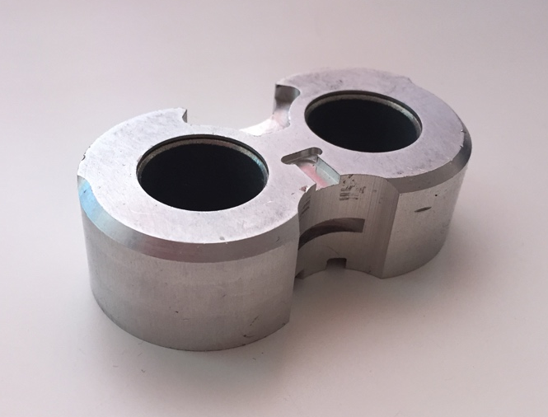
Aplikační část
Zkušební odlitek – materiál AlSi12Cu(Fe)
Hustota slitiny - 2650 kg.m⁻³
Hmotnost odlitku - 0,067 kg
Objem odlitku - 0,000024881 m³

Slide 7
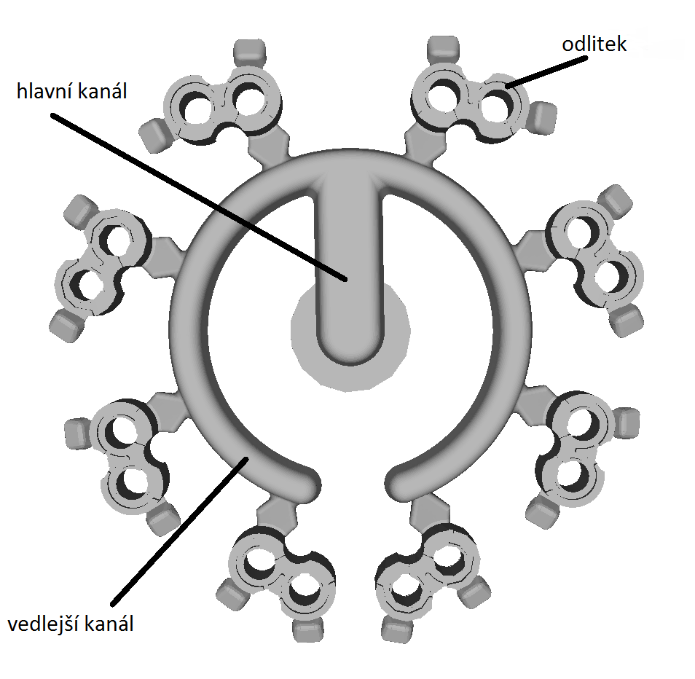
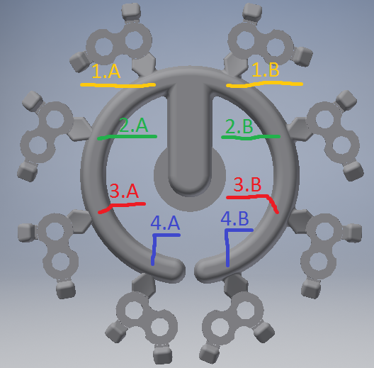
Model vtokové soustavy

Slide 8
Rozměry navrhovaných vtokových soustav
Modely |  | plocha Sk [mm^2] | šířka CB [mm] | výška CT [mm]
M1 | vedlejší kanál | 400 | 29,36 | 15,94
 | hlavní kanál | 754,72 | 51,62 | 15,94
M2 | vedlejší kanál | 360 | 26,84 | 15,94
 | hlavní kanál | 679,25 | 46,88 | 15,94
M3 | vedlejší kanál | 320 | 24,35 | 15,94
 | hlavní kanál | 603,77 | 42,15 | 15,94

Slide 9
výsledky
1) Posouzení změny teploty

Slide 11
2) Hraniční teploty po dobu plnění formy
Rozsah teplot podle středních délek proudu taveniny
Model | Teplota [°C] | Střední délka proudu taveniny ls
 |  | ls1 | ls2 | ls3 | ls4
M1 | Tmin | 689,92 | 684,595 | 663,725 | 662,155
 | Tmax | 696,09 | 692,22 | 687,495 | 667,255
M2 | Tmin | 689,925 | 680,065 | 675,735 | 666,05
 | Tmax | 696,75 | 694,625 | 690,78 | 676,255
M3 | Tmin | 689,415 | 684,47 | 675,665 | 662,645
 | Tmax | 697,155 | 694,84 | 690,59 | 673,15
Udržování teploty ve vtokové soustavě
model |  | teplota [°C]
M1 | ls1 - ls4 | 27,765
 | ls1 - ls4 | 28,835
M2 | ls1 - ls4 | 23,875
 | ls1 - ls4 | 20,495
M3 | ls1 - ls4 | 26,77
 | ls1 - ls4 | 24,005

Slide 12
3) Posouzení změny podílu ztuhnutí
Čas [s] | Ztuhnutí taveniny [%]
 | 1.A/B | 2.A/B | 3.A/B | 4.A/B
0,754 | 0 | 0 | 0 | 0,26
1,025 | 1,775 | 2,085 | 2,595 | 3,6
1,196 | 4,38 | 4,92 | 5,5 | 6,765
1,395 | 7,875 | 8,425 | 9,025 | 10,6
1,627 | 12,01 | 12,32 | 13,3 | 15,765
1,898 | 16,315 | 17,26 | 17,73 | 22,51
2,214 | 21,335 | 21,905 | 22,46 | 28,79
2,903 | 28,58 | 29,545 | 30,355 | 41,05
3,247 | 32,26 | 33,47 | 33,405 | 46,57
3,937 | 39,98 | 41,825 | 43,73 | 57,645
4,626 | 48,79 | 51,745 | 52,97 | 73,76
5,66 | 61,605 | 66,88 | 69,655 | 84,795
7,038 | 85,935 | 93,385 | 100 | 100
10,828 | 100 | 100 | 100 | 100
Čas [s] | Ztuhnutí taveniny [%]
 | 1.A/B | 2.A/B | 3.A/B | 4.A/B
0,619 | 0 | 0 | 0 | 0,06
0,841 | 0,24 | 0,525 | 0,525 | 2,515
0,981 | 2,29 | 2,605 | 2,605 | 5,22
1,114 | 5,285 | 5,425 | 5,425 | 8,355
1,334 | 8,685 | 9,305 | 9,305 | 12,575
1,556 | 12,965 | 13,47 | 13,47 | 16,69
1,815 | 17,48 | 18,075 | 18,075 | 21,26
2,116 | 22,12 | 22,89 | 22,89 | 29,075
2,446 | 26,67 | 27,01 | 27,01 | 37,185
3,105 | 34,405 | 35,13 | 35,13 | 49,75
3,434 | 38,57 | 39,435 | 39,435 | 57,08
4,093 | 47,025 | 49,04 | 49,04 | 73
5,081 | 61,655 | 65,27 | 65,27 | 97,94
6,398 | 85,42 | 91,37 | 91,37 | 100
10,021 | 100 | 100 | 100 | 100

Slide 13
Čas [s] | Ztuhnutí taveniny [%]
 | 1.A/B | 2.A/B | 3.A/B | 4.A/B
0,54 | 0 | 0 | 0 | 0,09
0,734 | 0,35 | 0,155 | 0,28 | 1,19
0,856 | 1,615 | 1,83 | 2,335 | 3,555
0,998 | 4,26 | 4,555 | 5,16 | 6,44
1,164 | 7,575 | 8,1 | 8,68 | 10,22
1,584 | 16,16 | 16,665 | 17,345 | 20,525
1,847 | 20,715 | 21,435 | 22,06 | 29,715
2,155 | 25,555 | 26,105 | 26,72 | 35,44
2,49 | 29,965 | 30,54 | 31,695 | 43,19
2,826 | 34,52 | 35,38 | 36,45 | 50,995
3,161 | 39,285 | 40,255 | 43,03 | 59,09
3,832 | 49,635 | 51,24 | 53,425 | 72,865
4,838 | 67,06 | 69,815 | 72,585 | 86,22
6,18 | 93,405 | 100 | 100 | 100
9,534 | 100 | 100 | 100 | 100

Slide 14
závěr
Tavenina po dobu plnění formy dosahuje dostatečnou teplotu ke správnému vyplnění formy u všech 3 modelů
Nejrychleji tavenina ztuhne u modelu 3 v čase 9,534 s, u modelu 2 ztuhne tavenina v čase 10,021 s a u modelu 3 za 10,828 s.
Nejdůležitější faktor při vyhovující kritické délce vtokových kanálů je udržení teploty po dobu plnění formy. U modelu 2 je teplota mezi měřícími místy
1. A/B a 4. A/B je 23,875 °C, resp. 20,495 °C. => 2. model je nejvhodnější

Slide 15
Děkuji za pozornost

